Slide 1


UNIVERSIDAD AUTÓNOMA DEL ESTADO DE MÉXICO
Plantel “Lic. Adolfo López Mateos de la Escuela Preparatoria
Conjuntos Numéricos
Parte 1
Autor:
Patricia Rocío Díaz González Borja
2019

Slide 2
PROGRAMA EDUCATIVO:
Bachillerato
Asignatura: Aritmética y lenguaje matemático
Conjuntos Numéricos
Parte 1
OBJETIVO
Analiza la representación de los conjuntos y subconjuntos de números, para poder identificarlos y relacionarlos en su entorno.
1. Símbolos matemáticos.
2. Definición y ejemplos de conjunto y subconjunto.
3. Operaciones con conjuntos.
4. Número.

Slide 3
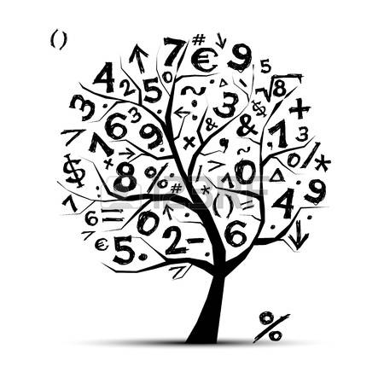

1. Símbolos matemáticos definición:
Son las abreviaturas que sirven para representar una cantidad o un concepto. (González, 2014)
La importancia de conocer los símbolos matemáticos y su significado radica en la necesidad de interpretar
a las matemática.
Son universales.
González, Ramiro. (2014). Pensamiento Numérico y Algebraico. México: Grupo Editorial EM2YLC

Slide 4
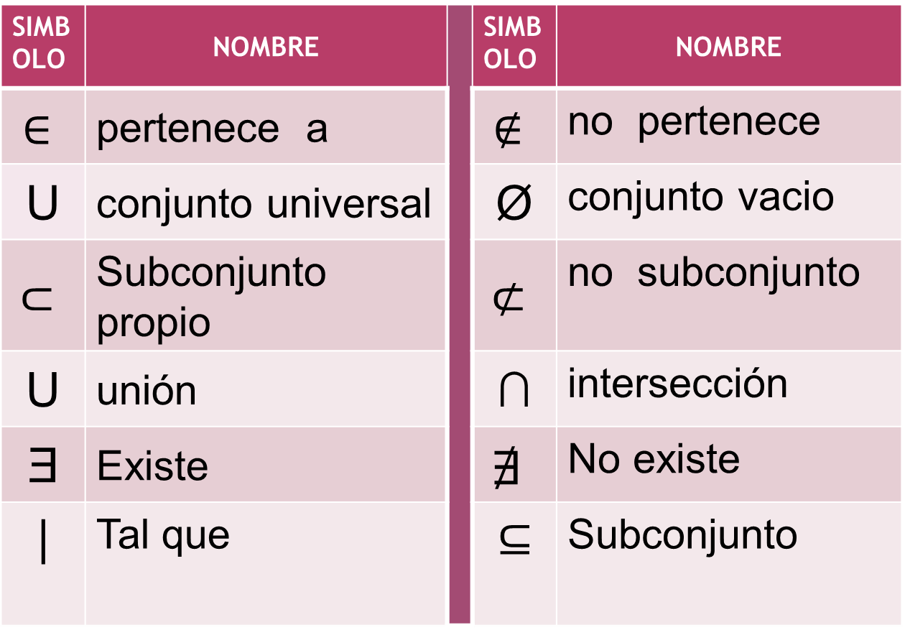
Tabla de símbolos matemáticos
SIMBOLO | NOMBRE |  | SIMBOLO | NOMBRE
$$∈$$ | pertenece a |  | $$∉$$ | no pertenece
U | conjunto universal |  | Ø | conjunto vacio
$$⊂$$ | Subconjunto propio |  | $$⊄$$ | no subconjunto
U | unión |  | ∩ | intersección
Ǝ | Existe |  | $$∄$$ | No existe
| | Tal que |  | $$⊆$$ | Subconjunto

Slide 5
Tabla de símbolos matemáticos
SIMBOLO | NOMBRE
n | conjunto de números Naturales
E , z | conjunto de números Enteros
Q | conjunto de números Racionales
i | conjunto de números Irracionales
R | conjunto de números Reales

Slide 6
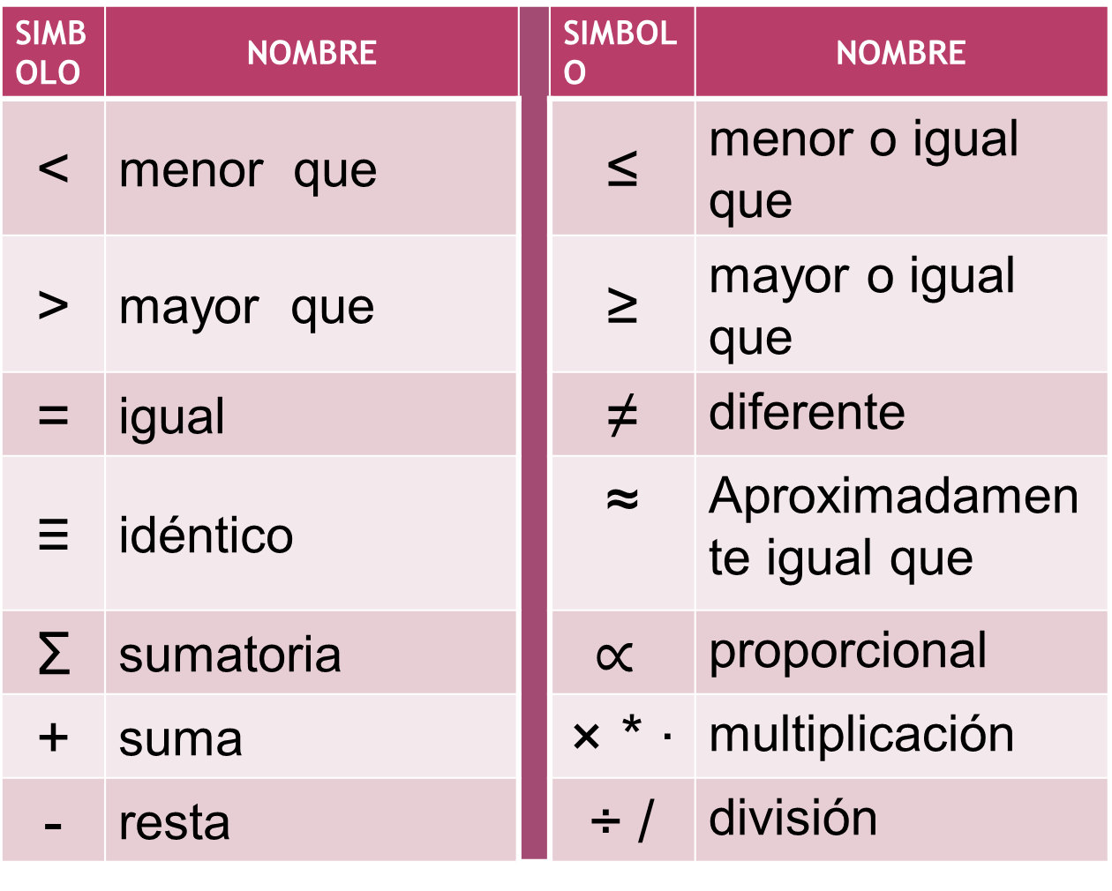
Tabla de símbolos matemáticos
SIMBOLO | NOMBRE |  | SIMBOLO | NOMBRE
< | menor que |  | ≤ | menor o igual que
> | mayor que |  | ≥ | mayor o igual que
= | igual |  | ≠ | diferente
≡ | idéntico |  | ≈ | Aproximadamente igual que
Ʃ | sumatoria |  | $$∝$$ | proporcional
+ | suma |  | × * · | multiplicación
- | resta |  | ÷ / | división

Slide 7
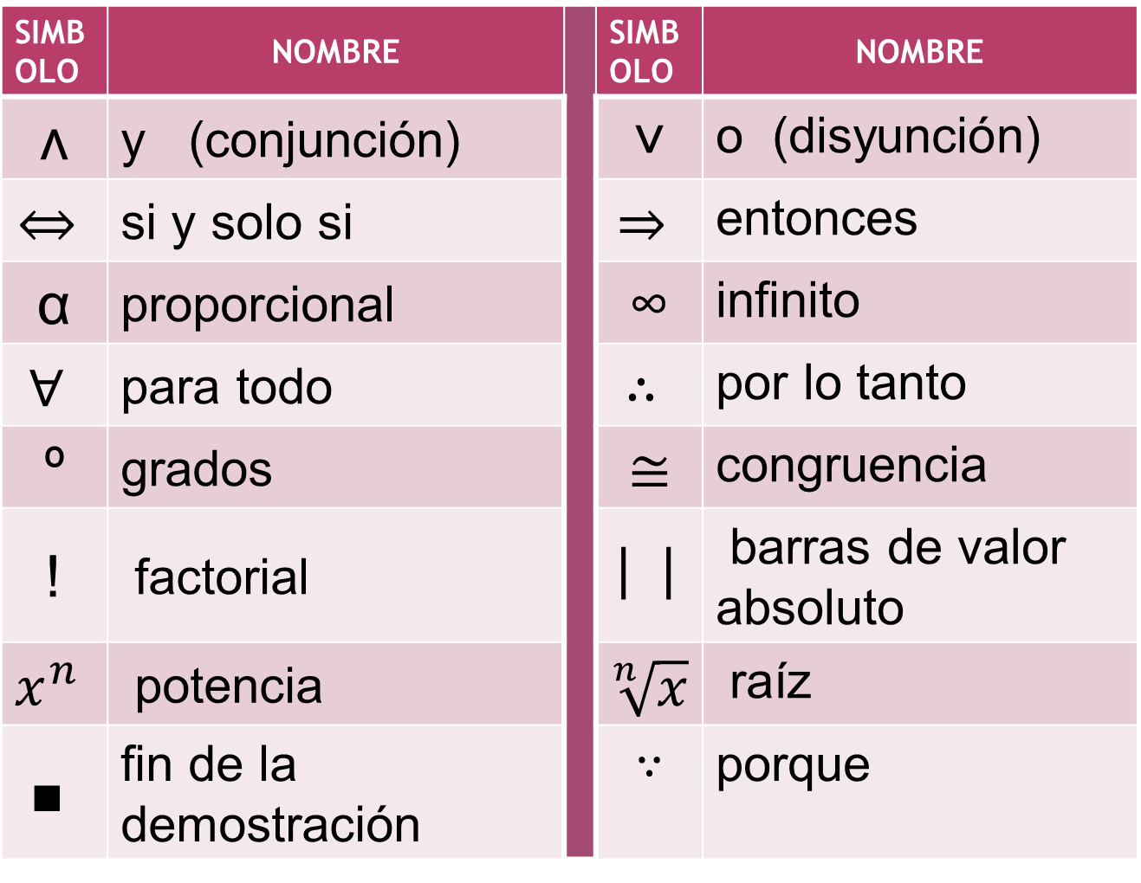
Tabla de símbolos matemáticos
SIMBOLO | NOMBRE |  | SIMBOLO | NOMBRE
ʌ | y (conjunción) |  | ˅ | o (disyunción)
$$⇔$$ | si y solo si |  | $$⇒$$ | entonces
α | proporcional |  | ∞ | infinito
$$∀$$ | para todo |  | $$∴$$ | por lo tanto
º | grados |  | $$≅$$ | congruencia
! | factorial |  | ￜ ￜ | barras de valor absoluto
$$x^{n}$$ | potencia |  | $$\sqrt[n]{x}$$ | raíz
$$∎$$ | fin de la demostración |  | $$∵$$ | porque

Slide 8
Ejercicios. simbología de conjuntos
Escribe como se lee
10 < 19
_____________________
A ∩ B
____________________
x | x ≠ 0
_____________________
x ϵ N
_____________________
P U Q
_______________________
A C B
_______________________
Ф ʌ U
_______________________
X ≥ 45
____________________

Slide 9
Tabla complementada con los símbolos matemáticos
P
R
0
D
U
C
T
O
TAREA
Revisar en casa los siguientes videos y obtener tabla complementada con los símbolos matemáticos.
http://www.math2me.com/playlist/aritmetica

Slide 10

2. Definición y ejemplos de:
Conjunto
Un conjunto se puede definir como una colección bien definida de objetos de cualquier naturaleza (personas, animales, figuras, letras, números, etc.) los objetos que forman un conjunto son llamados miembros o elementos del conjunto. (Alvarado y otros, 2017)
COLECCIÓN, AGRUPACIÓN O REUNIÓN
Conjunto
de
vocales, flores,
animales, etc
a
e
o
i
u

Slide 11
Ejemplos de conjuntos
Todos las libretas del aula de clases.
Las letras del abecedario
Los números divisores de 5
Los arboles del parque alameda
La lista de familias de Capultitlàn
Los municipios del edo. de México.
Todos los números mayores 10 y menores 20
La colección de butacas del Auditorio de prepa 1
Todos son Conjuntos

Slide 12
Notación
Elementos o miembros del conjunto
Separados los elemento por comas
llave
llave
El conjunto del
abecedario
A = {a, b, c,…x, y, z }
Letras mayúsculas
A, P, L
Continua …

Slide 13
2.2 Denotación
Un conjunto se puede expresar de dos maneras
Extensión: cuando se nombran sus elementos explícitamente
Compresión: cuando se especifica una propiedad o regla que describe perfectamente como determinar los elementos del conjunto.
A = { a, e , i, o, u }
C={norte, sur, este, oeste}
E = {1,2,3,4,5,6,7,8}
A = {x|x es vocal}
C = {x|x es un punto cardinal}
E = {Números naturales menores o iguales a 8}
E = {x | x ϵ n ʌ x ≤ 8}

Slide 14
Ejercicios
Extensión:
Expresa por comprensión los sig. conjuntos:
Comprensión:
Expresa por extensión los sig. conjuntos:
A = {11, 13, 15}
_____________________
D = {pulgar, índice, medio, anular, meñique }
_____________________
E = { …, -5, -4, -3, -2, -1}
_____________________
P = {1, 2, 3, 4, 5, 6, 7,… }
_____________________
M = {x|x es un mes del año ʌ x ≤ 30 días}
_______________________
R= {x|x es una red social}
_______________________
N={x|x es un número múltiplo de 5 ʌ 20 < x < 35}
_______________________
E= {x|x ϵ n ʌ x ≤ 10}
____________________

Slide 15
Ejercicio resuelto
Comprensión
Extensión:
A = {11, 13, 15}
A ={x|x ϵ n impar ʌ11≤ x≤15}
D = {pulgar, índice, medio, anular, meñique }
D = {x|x es un dedo de la mano}
E = { …, -5, -4, -3, -2, -1}
E = {x|x es un numero entero negativo}
N = {1, 2, 3, 4, 5, 6, 7,… }
N = {x|x ϵ n}
M = {x|x es un mes del año ʌ x ≤ 30 días}
_______________________
R= {x|x es una red social}
_______________________
N={x|x es un número múltiplo de 5 ʌ 20 < x < 35}
N= {25, 30}
E= {x|x ϵ n ʌ x ≤ 10}
N= {1,2,3,4,5,6,7,8,9,10}

Slide 16
Clases de conjuntos
Conjunto vacío o nulo: cuando no contiene elementos y se denota: Ф o simplemente: { } ejemplo
N= {x|x ϵ n ʌ 6 ≤ x ≤ 7}
Conjunto finito: si los elementos de un conjunto se enlistan del primero al ultimo.
F= {x|x ϵ n ʌ 6 ≤ x ≤ 12} = A= {6,7,8,9,10,11,12}
Conjunto infinito: cuando no esta determinado el número de sus elementos
I= {x|x ϵ n ʌ x ≥ 12} = A= {12, 13, 14, 15, …,∞}

Slide 17
Clases de conjuntos
Conjunto unitario: que tiene un solo elemento
C = {x|x es un número par ʌ 12<x<16} = C= {14}
Conjunto con muchos elementos: con uso de puntos suspensivos, siempre y cuando haya un patrón para determinar el orden.
M= {x|x ϵ n ʌ x ≤ 100} M= {1,2,3,4,…,97,98,99,100}
Conjuntos iguales: si ambos tienen los mismos elementos
D = {x, y, z} y C = {z, y, x} → D = C
A = {x|2x=6} y B = {3} → A = B
entonces

Slide 18
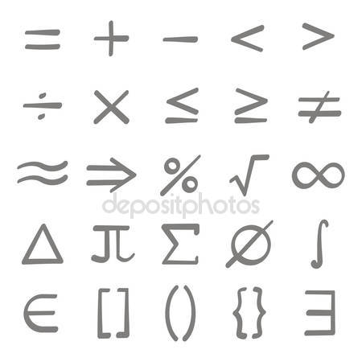
2.3 Subconjunto c
Un conjunto A de un conjunto B es un conjunto que contiene algunos (o todos) los elementos de B; o bien cada elemento de A es a su vez un elemento de B. Se denota como A C B y se lee:
A esta contenido en B
Si A C B ʌ A ≠ B
A es un subconjunto propio de B
Todo conjunto tiene al menos dos subconjuntos: el conjunto vacío o nulo y el mismo conjunto, y el total de subconjuntos de un conjunto con n elementos es 2ⁿ (Alvarado y otros, 2017)

Slide 19
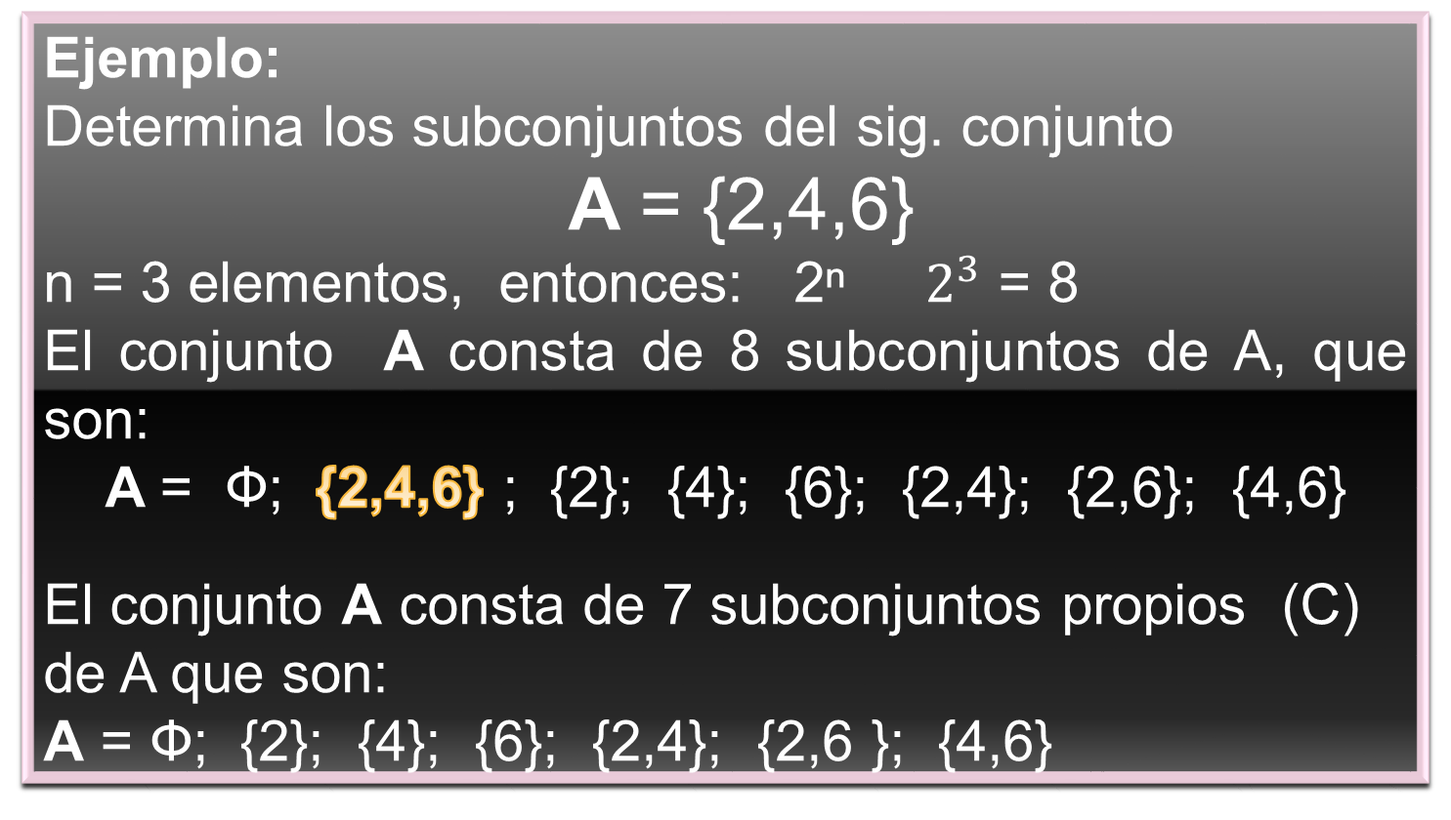
Subconjunto C
Subconjunto propio C
Ejemplo:
Determina los subconjuntos del sig. conjunto
A = {2,4,6}
n = 3 elementos, entonces: 2ⁿ $2^{3}$ = 8
El conjunto A consta de 8 subconjuntos de A, que son:
A = Ф; {2,4,6} ; {2}; {4}; {6}; {2,4}; {2,6}; {4,6}
El conjunto A consta de 7 subconjuntos propios (C) de A que son:
A = Ф; {2}; {4}; {6}; {2,4}; {2,6 }; {4,6}
Se retira el que es igual al original
Núm. de C= 2ⁿ -1

Slide 20
Ejercicios
B= { a, e, o, u} A= {5,10}
A= { 3, 6, 9}
1. ¿Determinar cuantos subconjuntos ϲ hay y cuales son?_______________________________
2 Determinar cuantos subconjuntos propios ϲ hay y cuales son? ___________________________

Slide 21
Ejercicio resuelto
Subconjunto
C = 2x2 = 4
Subconjunto propio
C 4-1=3
A= { 5, 10}
1. ¿Determinar cuantos subconjuntos hay de A y cuales son? 4
Ф; {5, 10}; {5}; {10}
2.- ¿Determinar cuantos subconjuntos propios de A y cuales son? 3
Ф; {5}; {10}

Slide 22
Ejercicio resuelto
Subconjunto
C = 2x2x2x2= 16
Subconjunto propio
C 16-1=15
B= { a, e, o, u}
1. ¿Determinar cuantos subconjuntos hay de B y cuales son? 16
ɸ; {a,e,o,u}; {a}; {e}; {o}; {u}; {a,e}; {a,o}; {a,u}; {e.o}; {e,u}; {o.u}; {a,e,o}; {a,e,u};
{a,o,u}; {e,o,u}
2.- ¿Determinar cuantos subconjuntos propios de B y cuales son? 15

Slide 23
Ejercicio resuelto
Subconjunto
C = 2x2x2 = 8
Subconjunto propio
C 8-1=7
A= { 3, 6, 9}
1. ¿Determinar cuantos subconjuntos hay de A y cuales son? 8
Ф; {3, 6, 9}; {3}; {6}; {9}; {3,6}; {3,9}; {6,9}
2.- ¿Determinar cuantos subconjuntos propios de A y cuales son? 7
Ф; {3}; {6}; {9}; {3,6}; {3,9}; {6,9}

Slide 24
Diagrama de Venn-Euler
Son representaciones graficas de los conjuntos; que son dibujos o esquemas (usualmente círculos, elipses o rectángulos).
Para que sirven los diagramas de Venn?
Son útiles para visualizar las relaciones entre conjuntos. (Alvarado y otros, 2017)
Conjunto A
Conjunto B
U
A
B

Slide 25
Representación de: A C B
A C B se lee: A esta contenido en B
A es subconjunto de B
B
A
Diagrama de Euler

Slide 26
Conjunto universal U
Se denota con la letra U y se representa con un rectángulo en el diagrama de Venn, es un conjunto cuyo objeto de estudio son los subconjuntos del mismo
U
A
Diagrama de Venn

Slide 27
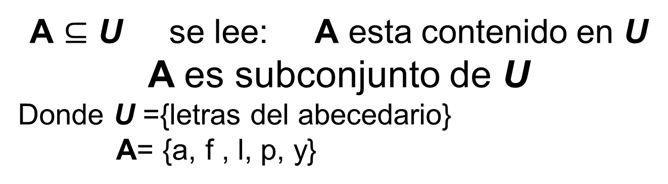
Diagrama de Venn-Euler
A $⊆$ U se lee: A esta contenido en U
A es subconjunto de U
Donde U ={letras del abecedario}
A= {a, f , l, p, y}
a f l p y
U
A

Slide 28
Diagrama de Venn
U
a
d
e
P
Representar los siguientes
conjuntos con diagrama de Venn
bc
Q
1
A = {1,2,3}
U = {1,2,3,4,5}
A = {2,4,6,8}
B = {2,8,16}
U={1,2,3,4,5,6,8,10,11,15,16}
4
P = {a,b,c}
Q = {b,c,d,e}
U = {a,b,c,d,e}
2
5
C = {4,6,8}
D= {1,2,5}
U = {1,2,3,4,5,6,7,8}
P = {a, e, i, m, r, t }
U = {a, c, e, i, m, r, t,1 }
3

Slide 29
3. Operaciones con conjuntos
3.1 unión
3.2 intersección
3.3 COMPLEMENTO
U
Aritmética y lenguaje matemático.
Módulo I. conjuntos numéricos
A
A∩B∩C
B
C
Aritmética y lenguaje matemático.
Módulo I. conjuntos numéricos
Parte 1

Slide 30
UNIÓN
la unión de dos conjuntos A y B denotada por (A U B) es un conjunto formado por la suma de los elementos de dichos conjuntos A y B. La unión puede ser entre dos o mas conjuntos
U
N
I
O
N
U
Notación: A U B = { x|x ϵ A ˅ x ϵ B }
U
A
o (disyunción)
B
Aritmética y lenguaje matemático.
Módulo I. conjuntos numéricos

Slide 31
o (disyunción)
3.1
U
N
I
O
N
U
Notación: A U B = { x|x ϵ A ˅ x ϵ B }
Diagrama de Venn
Si
A={ 1,2,3,4,5}
B= {4,5,6,7,8}
Determinar
A U B
U
A
B
1
2
3
6
7
8
4
5
A U B = {1,2,3,4,5,6,7,8}
A
Aritmética y lenguaje matemático.
Módulo I. conjuntos numéricos

Slide 32
INTERSECCIÓN
La intersección de dos conjuntos A y B denotada por (A ∩ B) es un conjunto formado por los elementos de A que también pertenecen al conjunto B, es decir los elementos comunes a A y B. La intersección puede ser entre dos o mas conjuntos
I
N
T
E
R
S
E
C
C
I
O
N
∩
A ∩ B = { x|x ϵ A ʌ x ϵ B }
U
A
B
A∩B
y (conjunción)

Slide 33
y conjunción)
3.2
I
T
E
R
S
E
C
C
I
O
N
∩
Notación: A ∩ B = { x|x ϵ A ʌ x ϵ B }
Si
A={ 1,2,3,4,5}
B= {4,5,6,7,8}
Determinar
A ∩ B
U
A
B
1
2
3
6
7
8
4
5
A ∩ B = {4,5}
A
Aritmética y lenguaje matemático.
Módulo I. conjuntos numéricos

Slide 34
C
O
M
P
L
E
M
E
N
T
O
A
COMPLEMENTO
Dado el conjunto universal U y otro conjunto A, que sea subconjunto de U , entonces se define el complemento de A, denotado por A como el conjunto de todos los elementos que pertenecen a U pero que no pertenecen a A.
c
Notación: A = { x|x ϵ U ʌ x ϵ A }
c
U
A
y (conjunción)
c

Slide 35
Complemento
El complemento de un conjunto es lo que le falta a este conjunto para ser igual al conjunto universal.
El complemento de un conjunto A, es igual al conjunto universal menos A → A = U-A
c
U
A
C
A

Slide 36
y conjunción)
3.3
C
O
M
P
L
E
M
E
N
T
O
A’
Notación: A’ o A = { x|x ϵ U ʌ x ϵ A }
c
Si
A={ 1,2,3,4,5}
B= {4,5,6,7,8}
U={1,2,3,4,5,6,7,8,9}
Determinar
A’ o A
U
A
B
1
2
3
6
7
8
4
5
c
A’ = {6,7,8,9}
9
A
Aritmética y lenguaje matemático.
Módulo I. conjuntos numéricos

Slide 37
Ejercicio (ejemplo)
Si
A={ 1,2,3,4,5}
B= {4,5,6,7,8}
U={1,2,3,4,5,6,7,8,9}
Determinar
A’ o A
U
A
B
1
2
3
6
7
8
4
5
c
9
A’ = {6,7,8,9}
AUB = {1,2,3,4,5,6,7,8,9}
A∩B = {4,5}
A

Slide 38
Ejercicio
U = { a, b, c, d, e, f }
A = { a, b, c }
B = { b, c, d }
C = {c }
Encontrar
1.- A U C=
__________________
2.- A U B=
__________________
3.- A U U=
__________________
4.- A ∩ C=
__________________
5.- A ∩ B=
__________________
6.- U ∩ C=
__________________
7.- A’ =
__________________
8.- B’ =
__________________
9.- C’ =
__________________
A U A’
_____________
11.- A U B’ =
__________________
22.- A U C’ =
__________________
33.- A ∩ A’ =
__________________
14.- B ∩ B ’=
__________________
15.- U’ =
_____________
1

Slide 39
Ejercicio
U = { a, b, c, d, e, f }
A = { a, b, c }
B = { b, c, d }
C = {c }
Elaborar el diagrama de Venn
a
d
U
e
f
b
c
1

Slide 40
Ejercicio
U = { a, b, c, d, e, f }
A = { a, b, c }
B = { b, c, d }
C = { c }
Solución
1.- A U C=
= { a, b, c }
2.- A U B=
= {a, b, c, d }
3.- A U U=
= { a, b, c, d, e, f }
4.- A ∩ C=
= { c }
5.- A ∩ B=
= { b, c }
6.- U ∩ C=
= { c }
7.- A’ =
= { d, e, f }
8.- B’ =
= { a, e, f }
9.- C’ =
= { a, b, d, e, f }
A U A’
= { a, b, c, d, e, f }
11.- A U B’ =
= { a, b, c, e, f }
12.- A U C’ =
= { a, b, c, d, e, f }
13.- A ∩ A’ =
= { } ɸ
14.- B ∩ B ’=
= { } ɸ
15.- U’ =
= { } ɸ
1

Slide 41
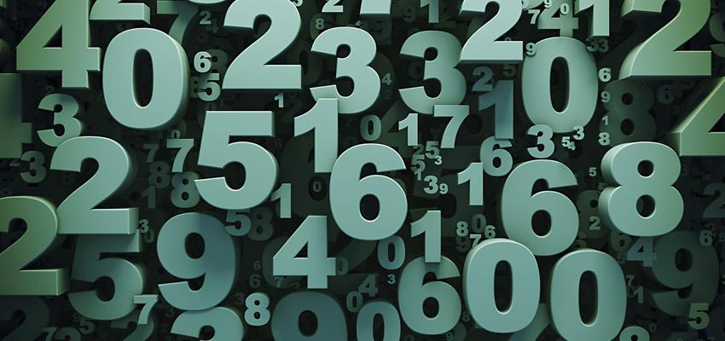
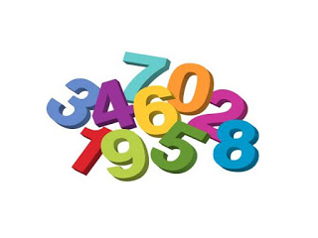
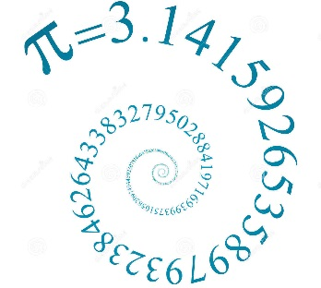
4. Número
Definición
Aritmética y lenguaje matemático.
Módulo I Conjuntos numéricos
Parte 1

Slide 42

Origen
Cuando el hombre tuvo la necesidad de ordenar y enlazar conjuntos se crearon los NUMEROS, que son la representación de la cantidad de determinado conjunto. (Cuellar, 2010)

Slide 43
Definición
La palabra número proviene etimológicamente del latín numerus, y expresa cantidad referida comparativamente a la unidad que es la base de todo sistema numérico. (Sánchez, 2009)
$ 5
3 m
15 km
2 lt.
2/5
√ 5
Es la expresión de la relación existente entre cantidad y la unidad

Slide 44
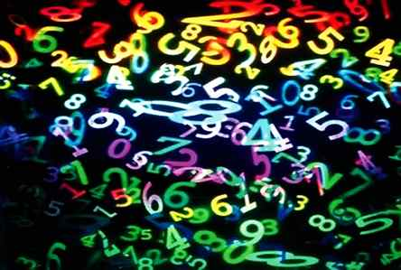
Definición
Es todo signo o símbolo utilizado para designar cantidades, valores o entidades que se comportan como cantidades

Slide 45
Definición
Son símbolos que nos permiten enunciar una cantidad determinada, ya sea de forma oral o escrita. Estos símbolos tienen una nomenclatura universal. (Cuellar. 2019)

Slide 46
Completa la siguiente tabla.
A
C
T
I
V
I
D
A
D
NÚMEROS | ¿PARA QUE SIRVEN? | ESCRIBE TRES EJEMPLOS | ¿QUÉ SE DE LOS NÚMEROS?
N Naturales
Z Enteros
Q Racionales
I Irracionales
R Reales
Fuente: Alvarado, A. et. Al. (2017).

Slide 47
Fuentes consultadas.
Alvarado, A. et. Al. (2017). Libro de texto de Aritmética y lenguaje matemático. Mexico: Editado por UAEM. ISBN 9786074227253.
Baldor, Aurelio. (1979). Aritmética. España: Ed. Cultura Centroamericana, S.A. de México.
Cuellar Carvajal, Juan Antonio. (2010) Algebra. 2da. Ed. México: McGrrawHill.
Ortiz, F., (2009). Matemáticas Bachillerato General: Serie Integral por competencias. México: Ed. Patria ISBN: 9786074381085.
Osorio, J. M. et. al (2009). Matemáticas 1 Enfoque por competencias bachillerato. México: Ed. Santillana. ISBN: 9786070102691.
Sánchez, Fidel. (2009) Matemáticas 1: A partir de la Solución de Problemas, Bachillerato. México: Editorial Norte/Sur.
Para trabajo independiente: https://es.khanacademy.org/math/pre-algebra (consultada 6 de febrero 2019).
http://www.math2me.com/playlist/aritmetica (consultada 6 de febrero 2019)

Slide 48

Gracias aritmética y lenguaje matemático
¡¡ la importación de la teoría de conjuntos !!

